Slide 1

PROYECTO “Hosteluxe”
PRESENTACIÓN FINAL CAPSTONE

Slide 2
PROYECTO “Hosteluxe”
INTEGRANTES DEL PROYECTO
Jonathan Muñoz
Estudiante de Ingeniería en informática
David Cisternas
Rol Scrum: Desarrollador y QA
Estudiante de Ingeniería en informática
Rol Scrum: Desarrollador y Documentador

Slide 3
PROYECTO “Hosteluxe”
DESCRIPCIÓN DEL PROYECTO
Problema o dolor
Muchas veces se ve que el cliente cuando llega a un hotel se siente como una persona mas solamente.
Los hoteles trabajan con sistemas descentralizados con gestión desorganizada.
Propuesta de solución
Nuestras propuestas a estos dolores son:
Sistema centralizado Integral que comunique todas las áreas del hotel
Experiencias personalizadas para cada cliente dándole un plus a su estadía
Escalable y seguro, así pudiendo modificar el sistema a gusto y requisitos del hotel

Slide 4
PROYECTO “NOMBRE DEL PROYECTO”
Objetivo General
El objetivo general del proyecto APT es generar una plataforma que implemente todos los requerimientos para el desarrollo del proyecto final, otorgando un producto sustentable y óptimo
Objetivos Específicos
Generar una mejora en los procesos utilizados en un servicio de hotelería para el hospedamiento y atención de los clientes de este, generando una mejor atención y optimizando tiempos, en otras palabras, ayudando tanto a las personas que se dedican a este rubro, como sus propios consumidores

Slide 5
PROYECTO “HOSTELUXE”
Alcances y limitaciones del proyecto
Alcances
Automatización de procesos
Escalabilidad
Facilidades para los usuarios
Limitaciones
Restricciones de Presupuesto
Capacidad del servidor
Compatibilidad con sistemas existentes

Slide 6
PROYECTO “NOMBRE DEL PROYECTO”
Metodología de trabajo para el desarrollo del proyecto
SCRUM, Principalmente se utilizo esta metodología para poder tener un mayor manejo de los módulos del software, en caso que haya que hacer cambios a lo largo del desarrollo, iterando en Sprint y adecuándose a lo que el cliente requiera

Slide 7
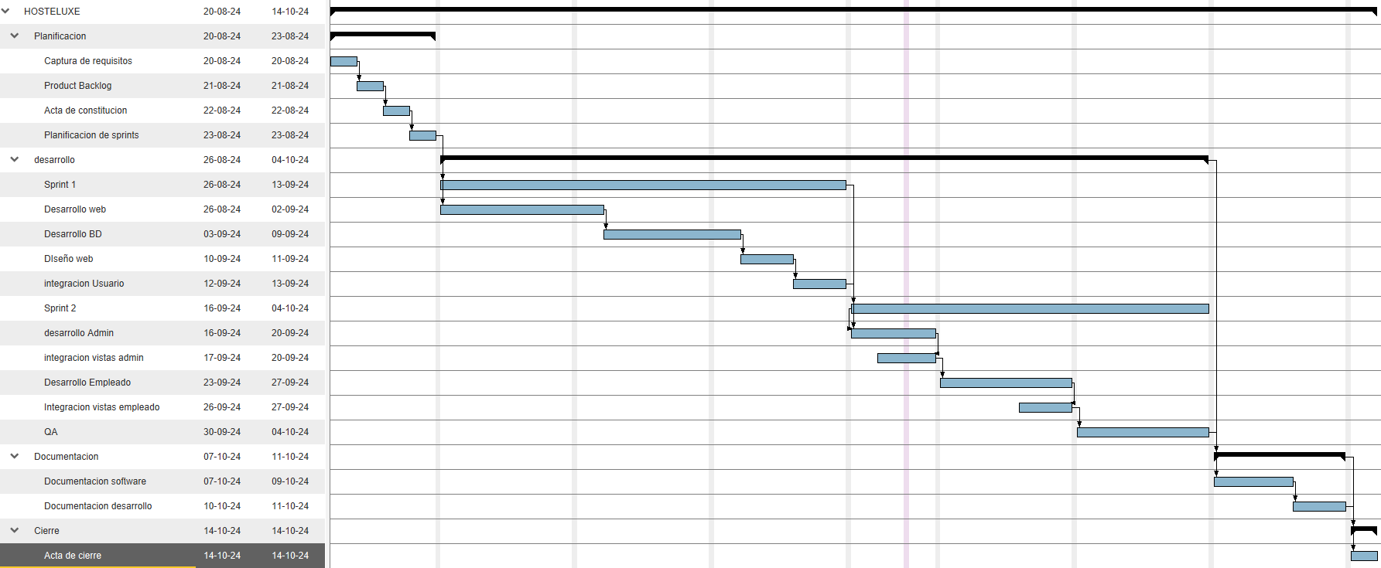
PROYECTO “Hosteluxe”
Cronograma para el desarrollo del proyecto

Slide 8
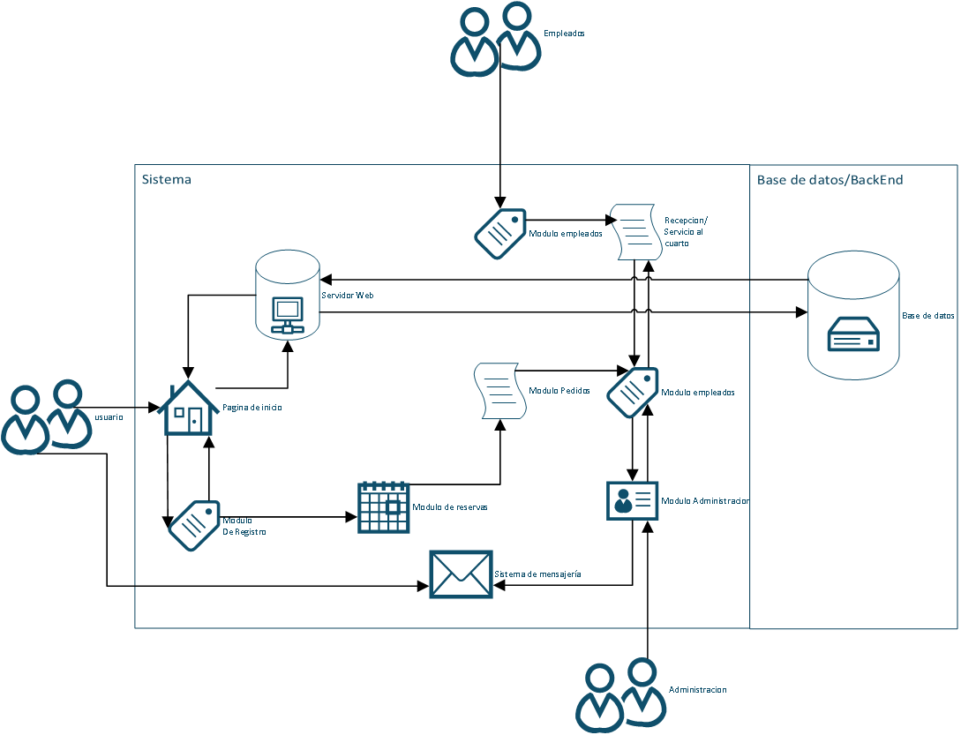
PROYECTO “NOMBRE DEL PROYECTO”
Esquema de la arquitectura
Del software:

Slide 9
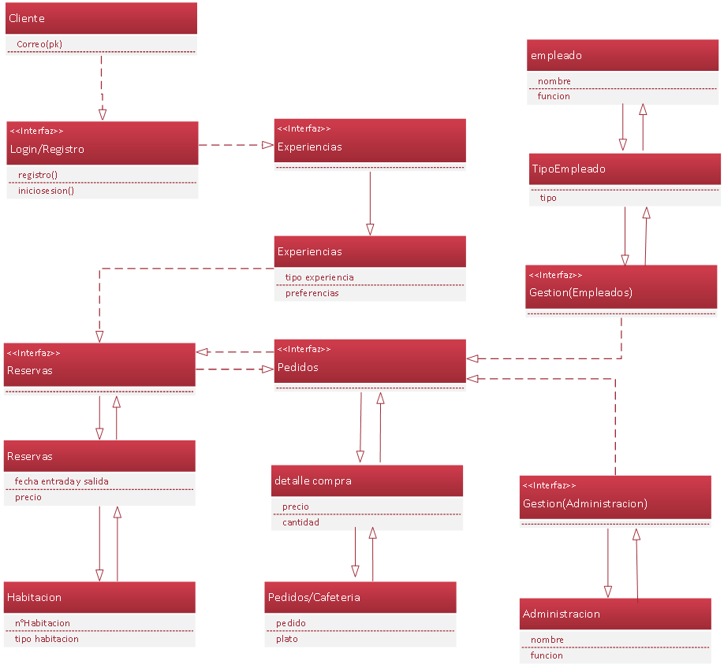
PROYECTO “HOSTELUXE”
Esquema de Clases

Slide 10





PROYECTO “NOMBRE DEL PROYECTO”
Tecnologías utilizadas
Frontend: Motor de plantillas (PUG)
Backend: Express.js (Javascript)
Base de datos: Sequelize (Dialecto MySQL)

Slide 11
DEMOSTRACIÓN DEL RESULTADO DEL PROYECTO

Slide 12
Costo del proyecto
Para el análisis del costo del proyecto, se tomo como base el tiempo de desarrollo del software, dejándonos un total de 105 horas de desarrollo.
La divisa que empleamos es la UF dado que esta no sufre disminuciones en el tiempo, solo al 35% del coste total de esta misma.
Por lo cual nuestro calculo quedaría en =
38.364 x 0.35 x 105 = 1.400.000
Este costo es estimado por desarrollador implicado

Slide 13
Obstáculos presentados durante el desarrollo
No hubieron obstáculos ligados a lo técnico en el desarrollo, el desarrollo fue pleno en ese sentido.
Por otra parte hubo falta de capacitación en una parte del equipo, pero se pudo solventar a tiempo.

Slide 14
PREGUNTAS DE LA COMISIÓN

